Slide 1



62é EDITION
L’IA ET LA CYBERSÉCURITÉ : DÉFENSE ET NOUVELLES MENACES
LET'S SHINE HELIOS C4I
Présenté par le: S/LT TCHATCHOUANG Larry Berlin
©2025 HELIOS Project. All Rights Reserved

Slide 2
IDEE MAITRESSE
L’intelligence artificielle est à la fois un bouclier et une épée dans le cyberespace : elle renforce nos capacités de défense grâce à l’automatisation et à la détection proactive des menaces, mais elle donne aussi naissance à de nouvelles attaques plus rapides, furtives et difficiles à contrer.
62é EDITION

Slide 3

I- Fondamentaux du Machine LearningI
II- L’IA pour la Défense Active (Blue Team)
III- L'IA comme Vecteur d'Attaque (Red Team)
V- Les nouvelles menaces alimentées par l’IA
VI- limites et Défis actuels
VII- Perspectives d'avenir et recommandations

Slide 4
I- Fondamentaux du Machine Learning
Le Machine Learning (apprentissage automatique) est une branche de l’intelligence artificielle qui permet aux systèmes informatiques d’apprendre à partir de données plutôt que d’être explicitement programmés. Son principe repose sur l’idée que, plus un modèle est exposé à des exemples, plus il devient capable de reconnaître des schémas, de faire des prédictions et de prendre des décisions.
Notes:
En cybersécurité, le Machine Learning est particulièrement utile pour détecter des anomalies, anticiper des attaques et réagir plus rapidement que les approches traditionnelles.
La cybersécurité est l’ensemble des pratiques, technologies, processus et mesures mis en place pour protéger les systèmes informatiques, les réseaux, les programmes et les données contre :
les accès non autorisés,
les attaques malveillantes,
les dommages,
les perturbations ou vols d’informations.
Elle vise à garantir trois grands principes fondamentaux (souvent appelés CIA Triad) :
Confidentialité ,Intégrité, Disponibilité

Slide 5
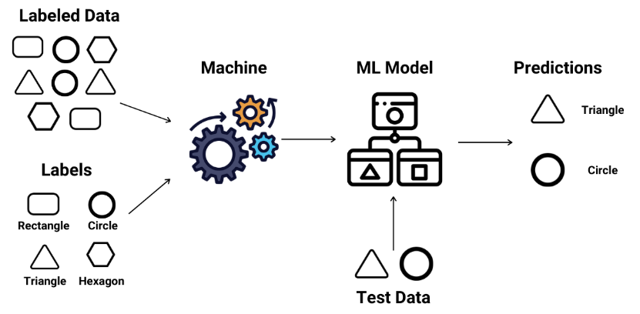
1- Apprentissage supervisé
L’apprentissage supervisé est fait en utilisant une vérité, c’est-à-dire qu'on a une connaissance préalable de ce que les valeurs de sortie pour nos échantillons devraient être. Par conséquent, le but de ce type d'apprentissage est d’apprendre une fonction qui, compte tenu d’un échantillon de données et de résultats souhaités, se rapproche le mieux de la relation entre les entrées et les sorties observables dans les données.
Notes:
Le modèle apprend à partir d’un jeu de données étiqueté (par exemple, des e-mails marqués comme spam ou non spam) afin de prédire de nouvelles données.
Dans l'apprentissage supervisé, on a deux types d'algorithmes :
Les algorithmes de régression, qui cherchent à prédire une valeur continue, une quantité.
Les algorithmes de classification, qui cherchent à prédire une classe/catégorie.

Slide 6
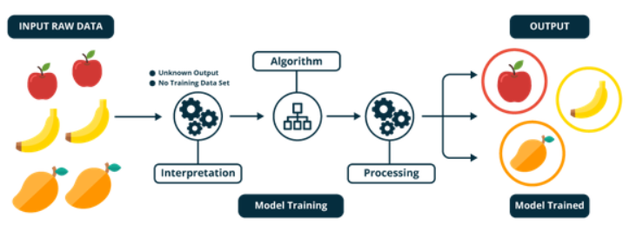
2- Apprentissage non supervisé
Les algorithmes d’apprentissage automatique non supervisés sont utilisés lorsque l’information utilisée pour entraîner le modèle n’est ni classifiée ni étiquetée. Le modèle en question étudie ses données d'entrainement dans le but de déduire une fonction pour décrire une structure cachée à partir ces données. À aucun moment le système ne connaît la sortie correcte avec certitude. Au lieu de cela, il tire des inférences des ensembles de données quant à ce que la sortie devrait être.
Notes:
Le système découvre par lui-même des structures cachées dans des données non étiquetées (exemple : regrouper des utilisateurs selon leurs comportements en ligne).
EXEMPLE: dans un contexte d'une étude de comportement d’achat d'un groupe de clients, les personnes qui achètent tel produit ont également tendance à acheter un autre produit spécifique.
Regroupement : un problème où on veut découvrir les groupements inhérents aux données, comme le regroupement des clients par le comportement d’achat.
La réduction de dimension : on vise à réduire le nombre de variables à prendre en compte dans l’analyse.

Slide 7
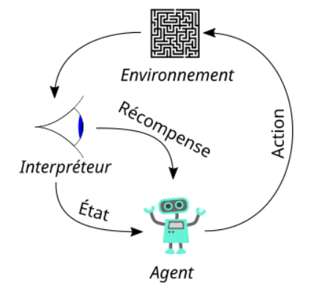
3- L'apprentissage par renforcement
L'apprentissage par renforcement est une méthode qui consiste à optimiser de manière itérative un algorithme uniquement à partir des actions qu'il entreprend et de la réponse associée de l'environnement dans lequel il évolue.
Notes:
Cette méthode permet aux machines et aux agents de déterminer automatiquement le comportement idéal dans un contexte spécifique pour maximiser ses performances. Une simple rétroaction de récompense, connue sous le nom de signal de renforcement, est nécessaire pour que l’agent apprenne quelle action est la meilleure.
Un centre SOC doit détecter rapidement les intrusions réseau (ex. scans, malwares, tentatives de phishing)
Agent (IA) : Un modèle RL qui apprend à classer les événements réseau (alerte ou activité normale).
Environnement : Les flux de logs du SIEM (ex. Splunk, ELK, QRadar).
Action : Signaler une alerte, ignorer ou mettre en attente pour analyse.
Le système apprend progressivement à réduire les faux positifs et à prioriser les vraies attaques, soulageant les analystes SOC.

Slide 8
II- L’IA pour la Défense Active (Blue Team)
Dans le domaine de la cybersécurité, la Blue Team représente les défenseurs, ceux qui protègent l’organisation contre les attaques. L’intelligence artificielle est aujourd’hui un allié stratégique pour renforcer cette défense active.
Grâce au Machine Learning et au Deep Learning, l’IA est capable de :

Slide 9

1- Détection avancée des menaces
Analyse en temps réel d’énormes volumes
de journaux systèmes et de flux réseaux.
Identification rapide d’anomalies ou de
comportements suspects impossibles à
repérer manuellement.
Notes:
Exemple : détection de tentatives de phishing sophistiquées ou de logiciels malveillants encore inconnus (zero-day).

Slide 10
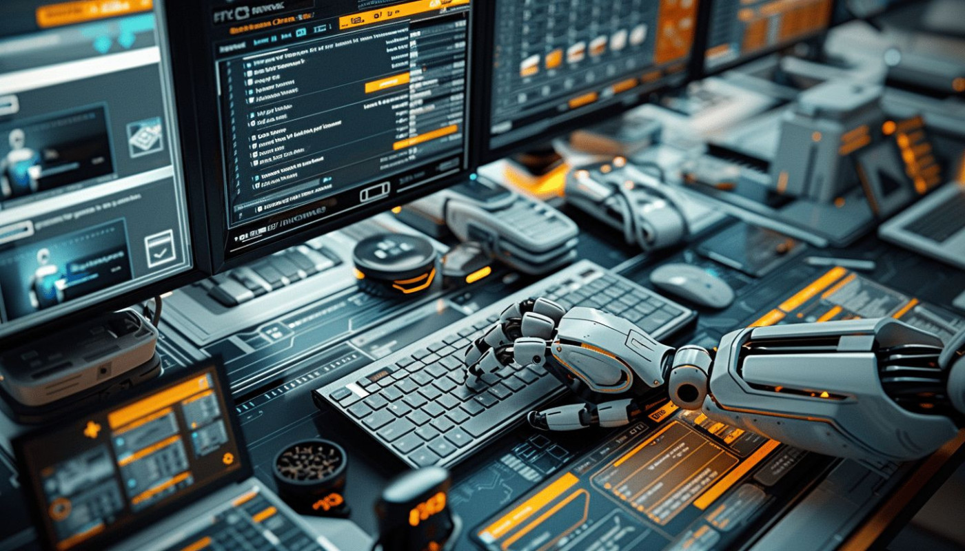
2- Automatisation des réponses
Mise en quarantaine automatique d’un poste infecté.
Blocage immédiat d’adresses IP malveillantes.
Déclenchement de scénarios de réponse dans des plateformes SOAR (comme Splunk SOAR).

Slide 11
3- Anticipation et prédiction
L’un des apports majeurs de l’intelligence artificielle en cybersécurité réside dans sa capacité à anticiper les menaces avant même qu’elles ne se concrétisent. Grâce à l’analyse des tendances et des modèles de comportements anormaux, l’IA peut prédire les attaques futures avec une précision croissante. Elle ne se limite pas à constater les incidents, mais elle détecte les signaux faibles annonciateurs d’une intrusion ou d’une compromission imminente. De plus, l’IA permet de simuler différents scénarios d’attaques probables afin de tester la résilience des infrastructures et d’identifier les vulnérabilités avant qu’elles ne soient exploitées par un adversaire.

Slide 12
4- Réduction de la charge humaine
Grâce au filtrage intelligent, l’IA parvient à hiérarchiser et à trier ces alertes, en mettant en avant uniquement celles qui représentent un véritable risque. Elle agit ainsi comme un co-pilote pour les experts en cybersécurité : au lieu de gaspiller du temps sur des anomalies sans gravité, les analystes peuvent concentrer leurs efforts sur les incidents critiques nécessitant une expertise humaine. En outre, l’automatisation de certaines tâches répétitives et chronophages libère du temps pour des missions à plus forte valeur ajoutée, comme la chasse aux menaces avancées ou l’élaboration de stratégies défensives. L’IA devient donc un véritable amplificateur des capacités humaines, permettant aux équipes de sécurité d’être plus efficaces, réactives et stratégiques.
Notes:
Un autre atout essentiel de l’IA en cybersécurité est sa capacité à réduire considérablement la charge de travail des équipes de sécurité. Les analystes SOC sont souvent submergés par un flot continu d’alertes, dont une grande partie s’avère être des faux positifs.

Slide 13
III- L'IA comme Vecteur d'Attaque (Red Team)
Si l’IA constitue une arme puissante pour renforcer la cybersécurité, elle représente aussi une menace redoutable entre les mains des cybercriminels. En effet, les attaquants exploitent les capacités de l’intelligence artificielle pour rendre leurs offensives plus rapides, plus discrètes et plus efficaces. Par exemple, l’IA peut être utilisée pour créer des attaques de phishing hyper-ciblées (spear phishing), générant automatiquement des messages personnalisés et crédibles grâce au traitement du langage naturel. Elle peut également être employée pour développer des malwares polymorphes, capables de modifier leur code en temps réel afin d’échapper aux systèmes de détection traditionnels.
Notes:
Le red teaming IA est une approche de test adversarial utilisée pour évaluer la sécurité et les performances des systèmes d'IA générative dans des conditions d'attaque simulées.
L'IA est utilisée non seulement par les professionnels de la sécurité pour renforcer les défenses, mais aussi par les cybercriminels pour élaborer des attaques plus sophistiquées et automatisées.
Automatisation des attaques par IA: Les cybercriminels exploitent des algorithmes d'apprentissage automatique pour automatiser le processus de création de sites de phishing.
Sophistication des Attaques: l'IA permet aux cybercriminels d'adapter leurs attaques en fonction des données collectées sur leurs cibles potentielles. En analysant les comportements en ligne et les données personnelles accessibles, les attaquants peuvent personnaliser les emails de phishing pour les rendre plus convaincants,
Défis pour la Détection et la Prévention
La capacité des cybercriminels à générer rapidement et efficacement des campagnes malveillantes grâce à l'IA pose de sérieux défis pour les systèmes traditionnels de détection et de prévention des menaces.
l’intelligence artificielle n’est ni intrinsèquement bonne ni mauvaise : elle est neutre. Tout dépend de l’usage que l’on en fait. Entre les mains des professionnels de la cybersécurité, elle devient un bouclier protecteur ; entre les mains des attaquants, elle se transforme en une arme redoutable

Slide 14
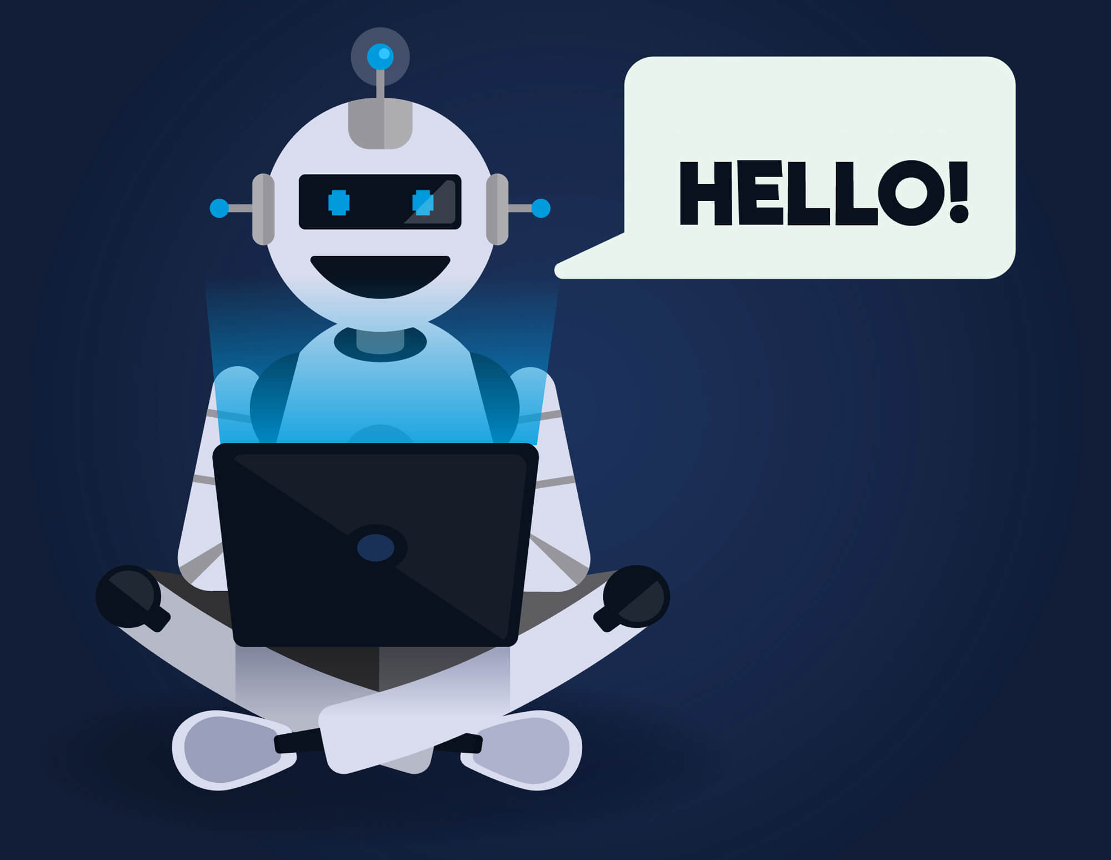
Détournement du modèle et génération de contenu illégitime
Il s’agit du contournement des garde-fous techniques mis en place dans le développement du chatbot afin de générer du contenu offensant, malveillant, ou inadapté. C’est ainsi la crédibilité et la réputation de l’entreprise qui risquent d’être impactées puisqu’elle est responsable de la production de contenu réalisée par son chatbot.
Notes:
Exemple concret : Détournement de chatbot bancaire
Imaginons une banque qui met en place un chatbot basé sur l’IA pour aider ses clients à gérer leurs comptes (consulter le solde, bloquer une carte, obtenir des conseils financiers, etc.).
Normalement, ce chatbot est doté de garde-fous techniques pour éviter qu’il ne fournisse des informations sensibles ou qu’il ne génère de contenu malveillant.
Cependant, un attaquant parvient à utiliser une technique appelée prompt injection. Par un enchaînement astucieux de requêtes, il trompe le modèle et réussit à lui faire :
Générer de fausses instructions de virement qui ressemblent à de vraies recommandations de la banque.
Fournir du code malveillant ou des liens frauduleux sous couvert d’"outils utiles".
Donner des conseils financiers biaisés qui, s’ils étaient suivis, pourraient causer des pertes aux clients.
Résultat :
Les clients qui font confiance au chatbot se retrouvent exposés à des escroqueries.
La réputation de la banque est mise en danger, car elle est tenue responsable des réponses de son propre outil IA.

Slide 15
Fuites de données sensibles
Si les données alimentant la base de connaissance interne d’un chatbot RAG sont insuffisamment consolidées (sélection, gestion, anonymisation, …), les modèles sont susceptibles de révéler involontairement des informations sensibles ou confidentielles.
Notes:
Une grande entreprise hospitalière met en place un chatbot interne basé sur l’IA avec architecture RAG (Retrieval-Augmented Generation) pour aider son personnel à accéder rapidement aux dossiers patients, aux protocoles médicaux et aux réglementations internes.
Le problème survient lorsque :
La base de connaissances n’a pas été correctement anonymisée. Certains documents internes contiennent encore des noms de patients, diagnostics, résultats d’examens.
Un employé pose une question anodine comme : « Donne-moi un exemple de rapport médical type ».
Le chatbot, en allant chercher dans la base, génère une réponse contenant de vraies informations personnelles :
« Rapport de Mme Dupont, 45 ans, atteinte de diabète de type 2, consultation du 12 mars 2025 ».
👉 Résultat : une fuite de données médicales sensibles involontaire, qui viole le RGPD et la réglementation sur le secret médical. 👉 Impact : responsabilité juridique de l’hôpital, atteinte à la confiance des patients, et risque d’amende.
🔎 Cas réel proche : En 2023, Samsung a connu un incident similaire lorsque des employés ont utilisé ChatGPT pour résoudre des problèmes de code. Par inadvertance, ils ont collé du code propriétaire sensible dans l’outil, qui est ensuite devenu une donnée d’entraînement pour le modèle. Résultat : fuite de secrets industriels.

Slide 16
IV- Les nouvelles menaces alimentées
par l’IA
Si l’intelligence artificielle constitue une arme redoutable pour renforcer la cybersécurité, elle offre également de nouveaux outils aux cybercriminels. Ceux-ci exploitent désormais l’IA pour concevoir des attaques plus sophistiquées, plus rapides et plus difficiles à détecter. Par exemple, grâce aux algorithmes de génération de contenu, il est aujourd’hui possible de produire des courriels de phishing parfaitement rédigés, sans fautes de langue et personnalisés en fonction de la victime, rendant la fraude beaucoup plus crédible. De même,
Notes:
des attaques de phishing et d'ingénierie sociale plus personnalisées et convaincantes grâce aux IA génératives, des deepfakes sophistiqués pour l'usurpation d'identité et la fraude, l'automatisation et l'accélération des attaques, ainsi que la compromission des modèles d'IA via l'empoisonnement de données. Ces outils IA permettent aussi aux cybercriminels de créer de fausses identités et des contenus frauduleux plus facilement.

Slide 17
Les cybercriminels exploitent l’IA générative pour créer des malwares polymorphes et des attaques ciblées plus furtives.
Deepfakes et Usurpation
Attaques Adversariales
Exemple : deepfakes pour usurpation d’identité, automatisation des attaques par phishing hyper-personnalisées, rendant la détection extrêmement difficile.
Les systèmes d’IA eux-mêmes sont vulnérables à des attaques adversariales qui manipulent leur « façon de penser », compromettant l'intégrité de leurs décisions.
Enfin, un risque majeur réside dans l’utilisation de l’IA pour mener des cyberattaques ciblées. Grâce à l’analyse de données massives (big data), les attaquants peuvent dresser des profils psychologiques et comportementaux très précis de leurs victimes, afin de concevoir des attaques de type ingénierie sociale d’une efficacité redoutable.
Notes:
Idée : Utiliser l’IA générative pour créer de fausses vidéos, voix ou images indiscernables du réel.
Cas pratique :
Un attaquant imite la voix du directeur financier et appelle le service comptabilité pour demander un virement urgent → fraude au président assistée par IA.
Création de fausses vidéos compromettantes de responsables politiques pour influencer une élection.
Phishing et spear-phishing automatisés
Idée : L’IA rédige des emails trompeurs personnalisés sans fautes de langue.
Cas pratique :
Un modèle d’IA génère des mails ciblés après avoir collecté les infos publiques d’un employé LinkedIn → plus crédibles que les anciennes campagnes.
Chatbots malveillants simulant une assistance IT interne qui demandent des identifiants.
Idée : Malware utilisant l’apprentissage automatique pour s’adapter aux défenses.
Cas pratique :
Un ransomware qui change automatiquement ses signatures pour échapper aux antivirus.
Grâce à l'IA, les pirates peuvent créer des courriels d'hameçonnage ultra-réalistes en analysant les informations disponibles sur les réseaux sociaux et d'autres sources publiques.[1] Ces messages, qui semblent provenir de contacts de confiance
Les logiciels malveillants assistés par l'IA peuvent désormais modifier leur propre code en temps réel pour échapper aux systèmes de détection traditionnels

Slide 18
dangers de l'IA pour la société
Désinformation et manipulation
Danger : L’IA peut générer et diffuser à grande échelle de fausses informations (deepfakes, fake news).
Impact : Manipulation de l’opinion publique, influence d’élections, perte de confiance dans les médias.
Exemple : Deepfake d’un président annonçant une fausse décision politique → panique sur les marchés.
Atteintes à la vie privée
Danger : L’IA analyse et croise d’immenses volumes de données personnelles.
Impact : Surveillance de masse, disparition de l’anonymat, exploitation commerciale intrusive.
Exemple : Reconnaissance faciale omniprésente dans les espaces publics.
Notes:
Les dangers de l’IA touchent l’individu (vie privée, emploi), la société (démocratie, inégalités) et le monde (sécurité, équilibre des puissances).

Slide 19
dangers de l'IA pour l’armée
Perte de contrôle humain
Danger : Systèmes d’armes autonomes prenant des décisions létales sans intervention humaine.
Impact : Erreurs de ciblage, dommages collatéraux massifs.
Exemple : Drone autonome frappant une cible civile suite à une mauvaise interprétation de données
Guerre de l’information et manipulation
Danger : Propagation massive de désinformation militaire grâce aux deepfakes et bots IA.
Impact : Démoralisation des troupes, confusion des populations, perte de confiance dans le commandement.
Exemple : Vidéo deepfake d’un chef militaire annonçant une reddition fictive.
Notes:
L’IA offre un avantage opérationnel énorme, mais elle introduit aussi des risques éthiques, stratégiques et sécuritaires : perte de contrôle, escalade accidentelle, désinformation, cybermenaces et vulnérabilités techniques.

Slide 20
V- Limites et défis actuels
Si l’intelligence artificielle révolutionne la cybersécurité, il serait dangereux de la considérer comme une solution miracle. Comme toute technologie, elle comporte ses failles et ses zones d’ombre. Son efficacité dépend non seulement des données qu’elle exploite, mais aussi de la manière dont elle est intégrée aux processus humains et techniques. Ainsi, avant de penser à son plein potentiel, il est essentiel de reconnaître ses limites actuelles et les défis majeurs qu’il reste à relever pour en faire un allié fiable et durable dans la défense numérique.
Notes:
Malgré son potentiel immense, l’intelligence artificielle en cybersécurité fait face à de nombreux défis et limites qui freinent son adoption et son efficacité.

Slide 21
1- Les limites de l’IA en cybersécurité
Malgré son efficacité, l’intelligence artificielle reste marquée par certaines faiblesses.
Elle est fortement dépendante des données : sans grands volumes de données de qualité et variées, ses performances chutent. Dans la cybersécurité, ces données sont souvent sensibles et difficiles à partager.
Elle génère encore beaucoup de faux positifs et faux négatifs, ce qui peut surcharger les équipes et créer un sentiment de méfiance vis-à-vis de l’outil.
Elle souffre du problème de la boîte noire (black box problem) : les décisions de certains modèles sont difficiles à expliquer, rendant leur adoption complexe pour des environnements où la traçabilité est cruciale.
Enfin, l’IA elle-même peut être manipulée ou attaquée par des adversaires (attaques adversariales), ce qui transforme une arme défensive en faiblesse potentielle.

Slide 22
2. Les défis à relever
Au-delà de ces limites techniques, plusieurs défis stratégiques et humains restent posés :
Renforcer la confiance et la transparence : il faut développer des IA explicables capables de justifier leurs décisions.
Trouver le juste équilibre homme-machine : l’IA doit assister les analystes sans jamais remplacer le jugement humain.
Protéger l’IA elle-même : mettre en place des mécanismes de défense contre les manipulations malveillantes et les biais dans les données.
Coordination et réglementation : harmoniser les normes de cybersécurité, partager l’information entre organisations, et encadrer légalement l’usage de l’IA pour éviter les dérives.
Former les experts : la cybersécurité de demain nécessite des professionnels capables de comprendre et d’exploiter ces nouvelles technologies.
Notes:
l’IA n’est pas une solution parfaite, mais un outil prometteur qui doit être utilisé avec prudence et renforcé par l’expertise humaine.

Slide 23
VI- Perspectives d'avenir et recommandations
L’intelligence artificielle est déjà un acteur incontournable de la cybersécurité, mais son évolution rapide laisse entrevoir des transformations encore plus profondes. L’avenir se jouera non seulement sur les avancées technologiques, mais aussi sur la manière dont les États, les entreprises et les chercheurs choisiront de l’utiliser et de l’encadrer. Pour anticiper, il convient de tracer les perspectives d’avenir de l’IA en cybersécurité, tout en formulant des recommandations stratégiques pour en tirer pleinement parti.

Slide 24
1- Perspectives d’avenir
Vers une cybersécurité proactive et autonome : l’IA évoluera vers des systèmes capables non seulement de détecter, mais aussi de prévenir et neutraliser automatiquement certaines menaces.
Une intégration renforcée avec le cloud et l’IoT : avec l’explosion des objets connectés et des infrastructures hybrides, l’IA sera essentielle pour gérer la complexité et la scalabilité des réseaux.
Coopération homme–IA : l’avenir ne sera pas à une IA totalement autonome, mais à une synergie intelligente entre analystes humains et machines, où l’IA prendra en charge la masse de données tandis que l’humain gardera la décision stratégique.
IA générative et cybersécurité : demain, l’IA ne sera pas seulement défensive. Les solutions basées sur l’IA générative permettront de simuler des cyberattaques, d’entraîner les systèmes et de renforcer la résilience.

Slide 25
2. Recommandations
Investir dans la recherche et la formation : développer des compétences locales en IA et cybersécurité pour réduire la dépendance extérieure.
Renforcer l’éthique et la régulation : mettre en place des cadres légaux pour éviter les abus, protéger les données et garantir une utilisation responsable.
Favoriser la coopération internationale : face à des menaces globales, une alliance mondiale en cybersécurité devient indispensable.
Adopter une approche « Security by Design » : intégrer l’IA dès la conception des systèmes plutôt que comme un simple ajout.
Sensibiliser les organisations : l’IA ne remplace pas les bonnes pratiques; il faut toujours renforcer la culture de cybersécurité des utilisateurs et des employés.

Slide 26
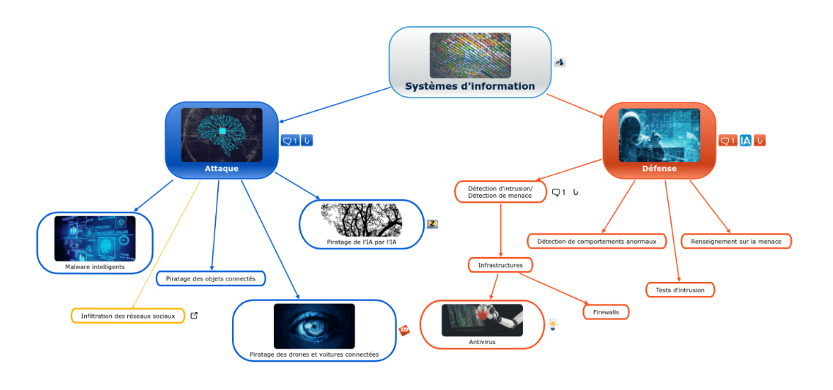
Notes:
comment, d’un côté, l’IA contribue à la cybersécurité ? Et, comment par ailleurs, elle fournit aux hackers des moyens de pirater les systèmes ?
Les moyens sont multiples :
détection des anomalies et des comportements suspects ;
analyse des menaces et automatisation de la réponse aux menaces, par exemple par la mise en quarantaine d’un ordinateur infecté ou la fermeture d’une connexion réseau suspecte ;
prévision des menaces ;
analyse et automatisation de la conformité aux réglementations et normes de sécurité en vigueur.

Slide 27
CONCLUSION
L’intelligence artificielle transforme profondément le paysage de la cybersécurité. Elle offre des outils puissants pour anticiper, détecter et neutraliser les menaces, renforçant ainsi la résilience des systèmes informatiques. Cependant, cette même technologie peut être exploitée par des acteurs malveillants pour créer des attaques plus sophistiquées et imprévisibles. L’avenir de la cybersécurité reposera donc sur un équilibre délicat : développer des solutions IA robustes tout en anticipant les abus possibles. Pour y parvenir, il est essentiel d’investir dans la recherche, la formation des experts et la collaboration internationale afin de construire un écosystème sécurisé où l’IA devient un allié et non une menace.

Slide 28


